Slide 1
2022 жылдың 6 айлық есебі
ШЖҚ «Кентау қалалық ауруханасы» МКК
Кентау қаласы
Конаев даңғылы №26.
Бас дәрігер м/а Утебаев А.Б

Slide 2
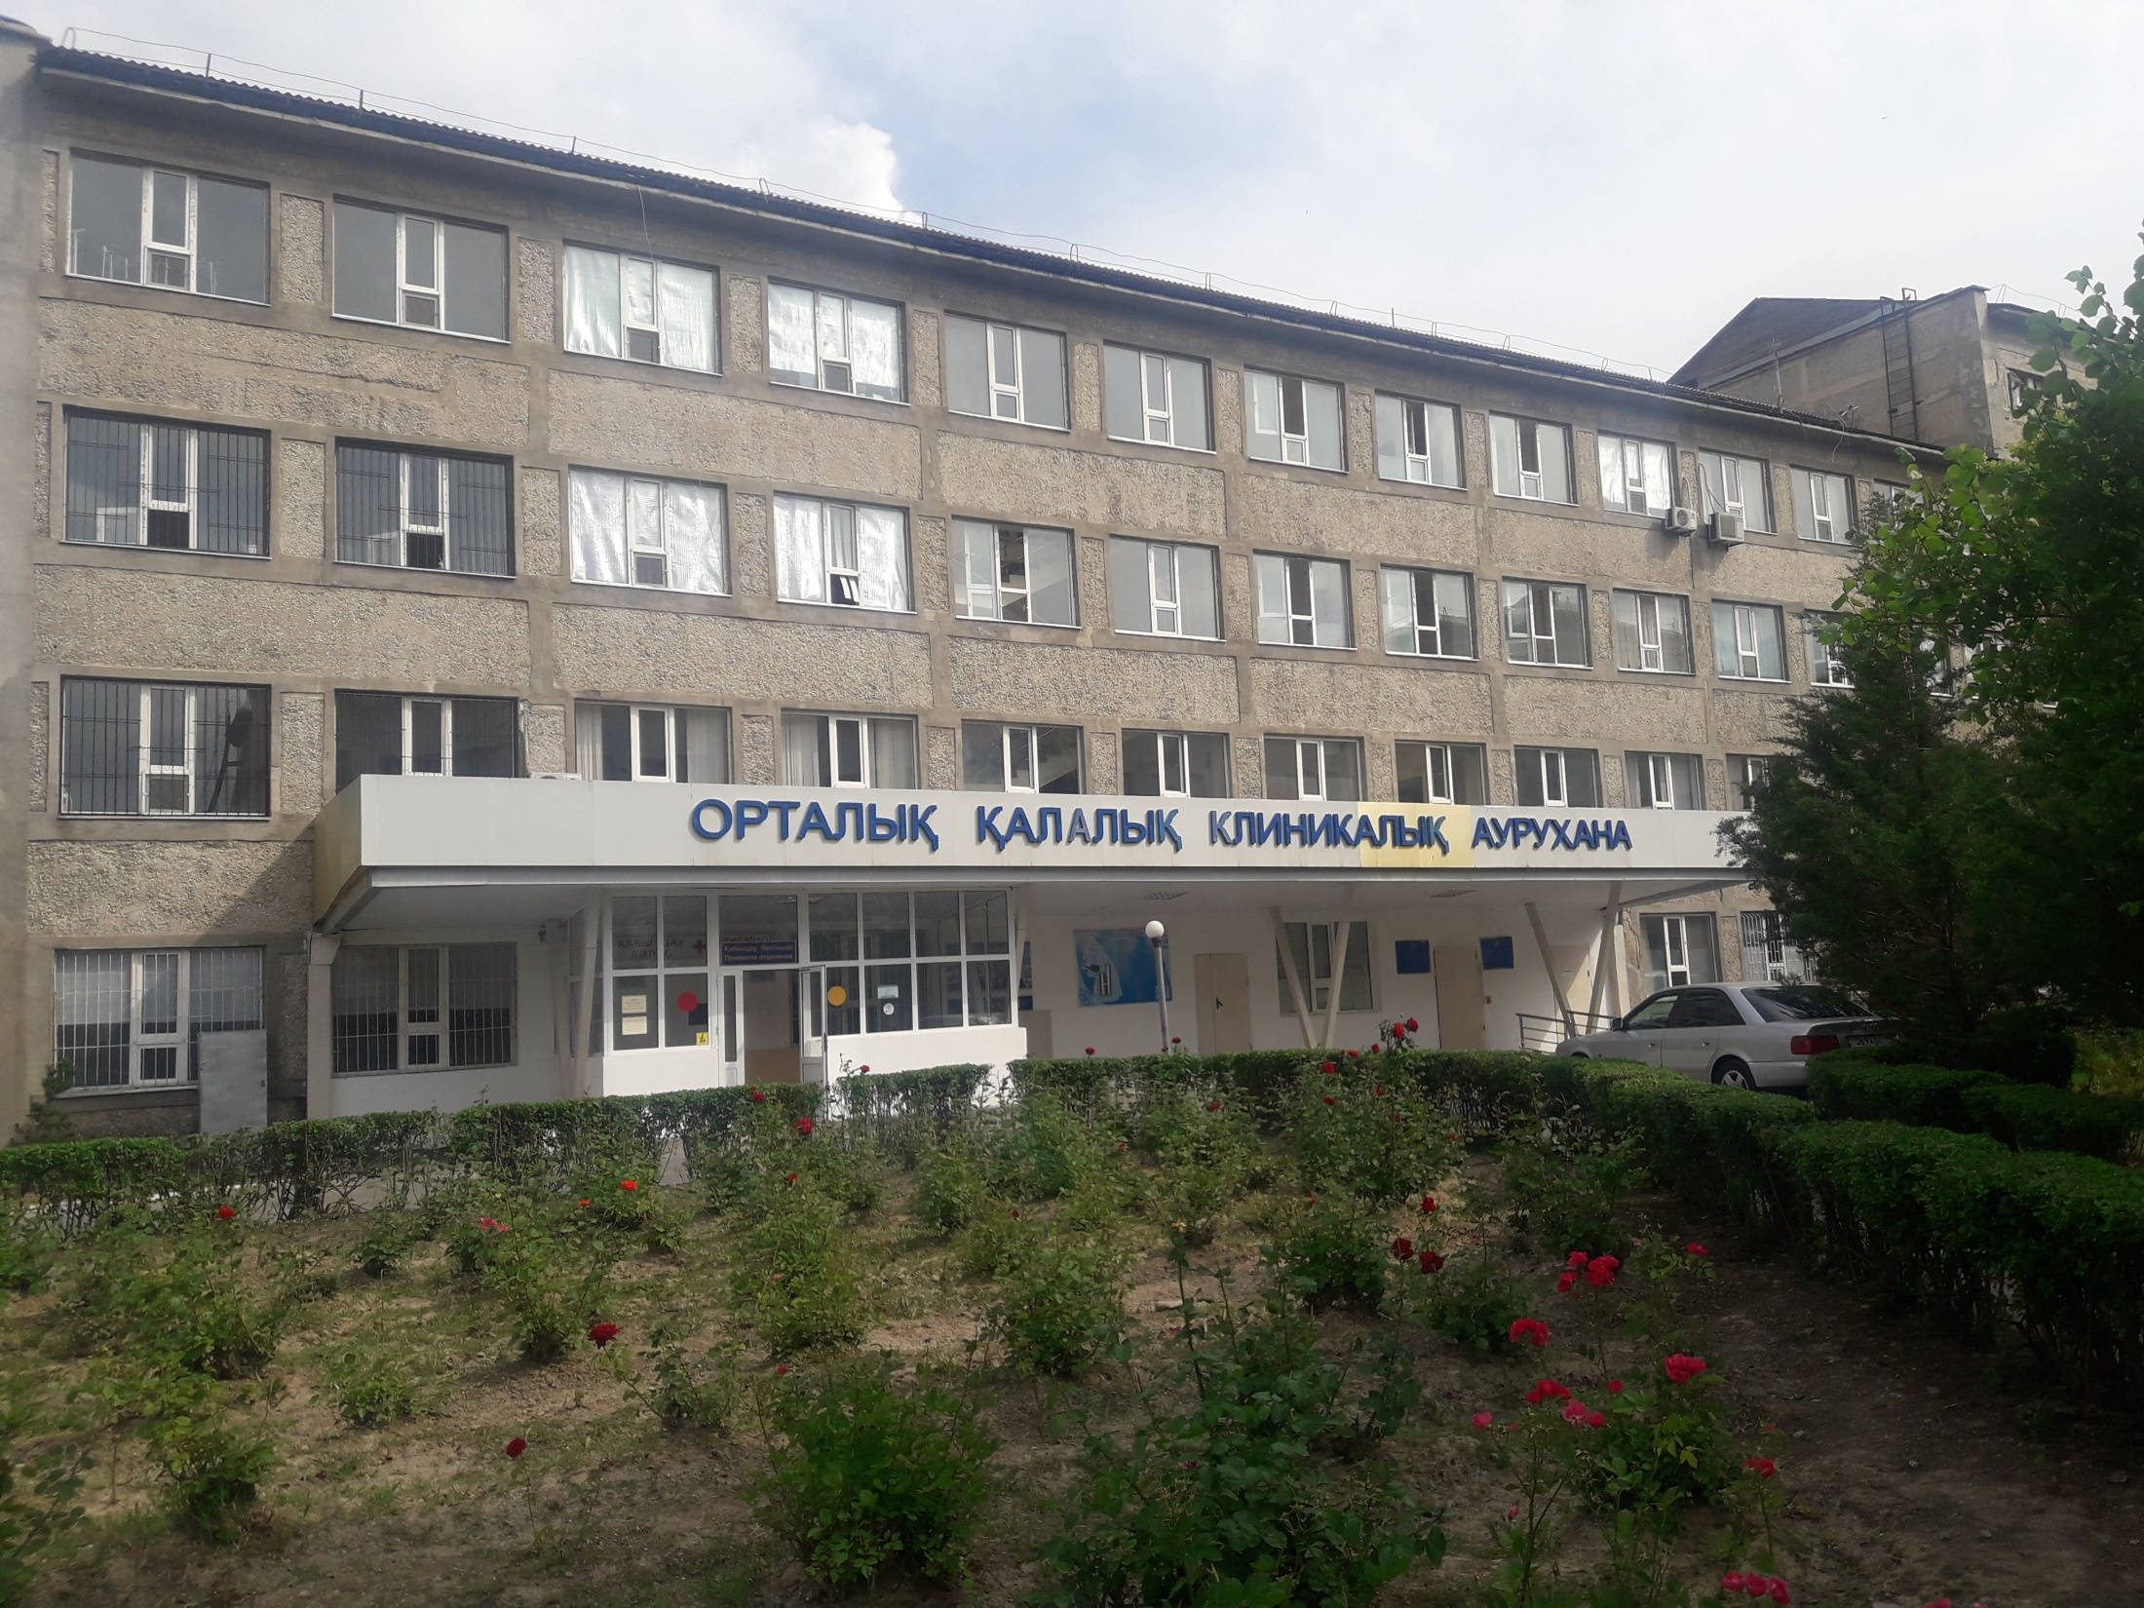
ШЖҚ «Кентау қалалық ауруханасы» МКК Түркістан облысы қоғамдық денсаулық басқармасы
Бас дәрігер: Сыздыкова Гульбану Жумагалиевна
Жалпы ауданы: 35 637 кв.м
Ғимараттың жалпы ауданы: 9695,33 кв.м
Үй жайлар саны: 499
Соғылған жыл: 1984 ж.
Қызметкерлер саны: 514

Slide 3
Кентау қаласындағы қалалық аурухананың құрылымдық бөлімшелері мен сыйымдылығы
«Кентау орталық қалалық ауруханасы» ШЖҚ МКК - Кентау қаласы мен оған іргелес елді мекендердің тұрғындарына 103 314 адам көлемінде мамандандырылған медициналық көмек көрсететін ұйым. Тәулік бойғы аурухананың 288 төсек орыны, оның ішінде 40 төсектік инфекциялық бөлім бар. Күндізгі стационар 76 төсек орын және 28 төсек орын ақылы бөлім қызмет етеді

Slide 4
Кентау қалалық ауруханасы келесі бөлімшелермен ұсынылған:
Бөлімше атаулары және төсек орын профилі | Төсек орын саны
 | Стационарлық | Күндізгі стационар
Терапиялық бөлім: Терапиялық ересектерге эндокринологиялық ересектерге Кардиологиялық ересектерге неврологиялық ересектерге Паллиативті көмек Медициналық оңалту бөлімі Ересектерге арналған травматологиялық оңалту Ересектерге арналған кардиологиялық оңалту Балаларға арналған кардиологиялық оңалту Ересектерге арналған неврологиялық оңалту Балаларға арналған неврологиялық оңалту | 50 20 3 13 14 5 10 1 2 2 3 2 | 49 15 15 19

Slide 5
Хирургиялық бөлім: Хирургиялық ересектерге Хирургиялық балаларға Урологиялық ересектерге Урологиялық балаларға | 32 20 5 6 1 | 10 5 0 5 0
Сынық-сырқат бөлімі: Сынық-сырқат ересектерге Сынық-сырқат балаларға Отоларингологиялық ересектерге Отоларингологиялық балаларға | 22 17 3 1 1 | 10 10
Балалар бөлімшесі: Педиатриялық | 50 50 | 7 7
Босану бөлімі: Акушерлік (физиология) Жүктілер патологиясы Соның ішінде: реанимациялық төсек Шала туылғандарға қарқынды терапия Гинекологиялық ересектерге | 50 30 10 3 4 10

Slide 6
Жұқпалы аурулар бөлімі: Ересектерге Балаларға | 35 15 20
Майдантал бөлімшесі: Терапиялық Педиатриялық | 14 12 2
Инсульт орталығы: Инсульт Соның ішінде: ерте оңалту Нейрореанимация | 20 20 14 6
Ақылы бөлім | 28 | 5

Slide 7
АДАМИ РЕСУРСТАР
Штаттық кесте «Денсаулық сақтау ұйымының типтік штаттары мен штат нормативтерін бекіту туралы» 2020 жылғы 25 қарашадағы № ҚР-ДСМ-205/2020 бұйрығы, Денсаулық сақтау және әлеуметтік даму министрлігінің бұйрығы негізінде жасалды. 2015 жылғы 19 қазандағы No 809 «Қазақстан Республикасында неврологиялық көмекті ұйымдастыру стандартын бекіту туралы», Қазақстан Республикасы Денсаулық сақтау министрлігінің 2017 жылғы 3 шілдедегі N 450 бұйрығы « Қазақстан Республикасында шұғыл медициналық көмек көрсету ережесін бекіту туралы »
Бекітілген бірлік -475,75 бірлік: Соның ішінде:
-Дәрігерлер -92,5 ( норматив бойынша 130,0 – жасақталынуы 70,3%)
-Орта буын қызметкерлері -197,75 ( норматив бойынша 280,25 –жасақталынуы70,9%)
- Кіші буын қызметкерлері - 124,5 (норматив бойынша 208,0 – жасақталынуы 59,8%)
- Басқалар -61 ( норматив бойынша 63,0 - жасақталынуы 96,8%)
Ауруханада 59 дәрігер жұмыс жасайды ( соның ішінде бала күтімінде - 5)
Соның ішінде: акушер –гинеколог - 5
Анестезиолог - 8
Неонатолог - 2
Эпидемиолог -1, УДЗ дәрігері – 2, эксперт дәрігер -1
Зертхана мамандары– 3 ( 1-бала күтімінде)
Басқа дәрігерлер – 36 (бала күтімінде - 4)
Медбикелер құрамы: 272 адам, соның ішінде бала күтімінде – 51 адам.

Slide 8
АДАМИ РЕСУРСЫН ДАМЫТУ
 | Норматив | Бекітілген | Адам саны | «жоғары» санатты | «бірінші» санатты | «екінші» санатты | біліктілік санатын берусіз маман сертификаты | Санаттылық
Дірігерлер-59 (жас маман-5) | 139,75 | 92,5 | 59 (5 б/к) | 16-26,6% | 13-22,0% | 1-1,7% | 28-47,5% | 52,5%
Орта буын қызметкерлері-272 (жас маман-41) | 280,25 | 197,75 | 272 (51 б/к) | 122-44,8% | 15-5,5% | - | 135-49,7% | 50,3%
Кіші буын қызметкерлері | 208,0 | 124,5 | 144 (8 б/к) | - | - | - | - | -
Басқалар | 63 | 63,0 | 56 (3 б/к) | - | - | - | - | -

Slide 9
Материалдық- техникалық база
Негізгі қаржыны пайдалану тиімділігін бағалау
Медициналық жабдықтармен жабдықтауды талдау
 | 2021г | 2022г
Барлығы | 82,9% | 82,98%
Жергілікті бюджет есебінен медициналық жабдықтар сатып алынды:
2021 жылы 19 215 000 тенге соммада 28 дана мөлшерінде.
2022 жылы 0,0 теңге.
Notes:
Приобретено медицинское оборудование за счет средств местного бюджета:
В 2013 году на сумму 449865,1 тыс.тенге в количестве 183 единицы
В 2014 году на сумму 154954,9 тыс.тенге в количестве 61 единица

Slide 10
Аурухананың бюджеттік қаражатын пайдалануды талдау
Специфика бойынша | 2020 жыл (мың.тенге) | 2021 жыл (мың.тенге) | 2022 жыл (6 ай) (мың. теңге) | 2022 жылғы қаржыландырудың жалпы санынан пайызы | Шығындар құрылымы бойынша шығын шегі
еңбекақы, салық және басқа төлемдер | 903503.6 | 942503.48 | 783450,0 | 71% | 60%-65%
Азық-түлік сатып алу | 37 976,4 | 94155 | 34815,0 | 3,0% | 1%-5%
Дәрілік заттарды және басқа медициналық құралдарды сатып алу | 152 433,6 | 192972.5 | 188276,1 | 17,0% | 25%-45%
Басқа тауарлар мен жанар-жағармай материалдарын сатып алу | 27325.9 | 43998 | 22596,0 | 2% | 1%-5%
Коммуналдық қызмет | 45 140,9 | 52875 | 23708,0 | 2% | 5%-10%
Басқа қызметтер мен жұмыстар | 147 592,8 | 50750.0 | 50977,0 | 5% | 5%-15%
Барлығы | 1 317 199,1 | 1 374 311.327 | 1 100 376,0 | 100% | -

Slide 11
Бір науқасқа шығындар
№ | Атауы | 2021ж.2 тоқсан | 2022 ж. 2 тоқсан
1. | 1 төсек/күніне арналған дәрілер құны,тг. | 22 486 | 22 066,7
2. | Тамақтану үшін күніне 1 төсек құны, тг. | 471,8 | 737,98
3. | 1 емделген науқастың орташа құны, тг. | 130 259,8 | 167 038
Notes:
С второго квартала 2017 года ГКП на ПХВ ОПЦ №4 переходит на «услуги горячего питания»

Slide 12
Медициналық көмектің кепілдендірілген көлемі шеңберіндегі амбулаториялық-емханалық көмектен түскен кіріс
Бөлімше атауы | 2021 жылғы жоспар | 2021 жылға кіріс | 2022 жылға кіріс | 2022 жылға жоспар
УЗИ ЭФГДС | 880.024 401.107 | 156,6 | 10,026 0,0 | 260 138,5 46 086,60
Рентген КТ Лаборатория ЭКГ МРТ | 377.247 5832.019 295.614 81,5 325,060 | 1727,1 0,8 | 0,0 5 228,7 | 164 266 26 466 846,44
БАРЛЫҒЫ | 8 192 ,527 | 1 884,5 | 5 238,7 | 26 937 337,54
Notes:
С конца 2016 года оказываем услуги по неонатальному скринингу

Slide 13
Ақылы қызметтер туралы есеп (ш.есеп)
Шығындардың ерекшеліктерінің атауы | 2021 жыл (6 ай) | 2022жыл (6 ай)
Шаруашылық есеп жүргізу бойынша ақылы қызметтерден алынған кірістер | 11 496,7 | 18 002,3
Жалақы және салықтар | 5254,4 | 5 879,7
Дәрілік заттарды және басқа тауарларды, жанар-жағармай материалдарын сатып алу | 1 205,6 | 1 584,025
Коммуналдық қызметтер және басқа сатып алулар | 5036,7 | 8 848,471

Slide 14
2022 жылғы 6 айға арналған «аурухана» мемлекеттік тапсырысының жоспарын орындау.
2022 жылға арналған мемлекеттік тапсырыс 1 645 409 359,30 тенгені құрайды
2022 жылдың 6 айында 909 049 583,62 теңгені құрайтын 14 495 іс-жағдай ұсынылды
816 611 845,51 теңге сомасына 13 955 іс-жағдай қабылдауға қабылданды
Жоспардың орындалуы – 89,83%
92 437 738,11 теңге сомасындағы ақаулар анықталды - қабылданған соманың 10,17% құрайды
2022 Жылдың 6 айында | 2022 жылы төлемге ұсынылған |  | 2022 жылға аяқтау актілері бойынша төлемге қабылданды |  | ауытқу
 | Емделіп шыққандар саны | Соммасы | Емделіп шыққандар саны | сомма | сомма
БАРЛЫҒЫ | Гобмп -2437 науқас (қабылдау бөлімін қоса) Осмс - 12058 науқас | 909 049 583,62 | Гобмп -2230 науқас (қабылдау бөлімін қоса) осмс-11725 науқас | 816 611 845,51 | 92 437 738,11

Slide 15
Негізгі медициналық-экономикалық көрсеткіштер
Атауы | 2021 жыл 6ай | 2022 жыл 6ай
Емделіп шыққандар саны | 6237 | 6467
Күндік төсек-орын орындалуы | 100,8 | 116,2
Төсек-орын айналымы | 14,2 | 14,8
Орташа төсек-орын күні | 6,5 | 7,3
Төсек-орын толуы | 142,8 | 164,7

Slide 16
Сапалық көрсеткіштер
№ п/п | Құрылымдық бөлімдер және төсек профилі | Түскен науқастар |  | Емделіп шыққандар |  | Қайтыс болғандар |  | Өткізілген төсек-күндер |  | Төсек-күндерінің орындалу%
 |  | 2021 | 2022 | 2021 | 2022 | 2021 | 2022 | 2021 | 2022 | 2021 | 2022
1 | Терапиялық | 400 | 433 | 471 | 400 | 7 | 10 | 3622 | 3494 | 125,3 | 102,8
2 | Кардиологиялық | 306 | 300 | 386 | 374 | 14 | 6 | 2753 | 2742 | 124,6 | 124,1
3 | Эндокринологиялық | 43 | 50 | 42 | 42 | 0 | 0 | 328 | 347 | 64,3 | 68,0
4 | Хирургия ересектер | 396 | 406 | 420 | 420 | 2 | 4 | 2757 | 2940 | 81,1 | 86,5
5 | Хирургия балалар | 102 | 108 | 100 | 112 | 0 | 0 | 478 | 575 | 56,2 | 67,6
6 | Сынық-сырқат ересектер | 304 | 301 | 320 | 286 | 3 | 1 | 2338 | 2292 | 65,5 | 79,3
7 | Сынық-сырқат балалар | 108 | 129 | 117 | 115 | 2 | 2 | 282 | 741 | 163,1 | 145,3
8 | Урологиялық ересектер | 175 | 173 | 189 | 167 |  |  | 1364 | 1172 | 133,7 | 114,9
9 | Урологиялық балалар | 19 | 29 | 18 | 24 |  |  | 111 | 152 | 65,3 | 89,4
10 | Босану бөлімі | 791 | 588 | 1147 | 951 | 0 | 0 | 4343 | 3311 | 81,2 | 64,9
11 | патология | 537 | 494 | 193 | 150 | 0 | 0 | 941 | 743 | 55,4 | 43,7
12 | Гинекология | 314 | 300 | 315 | 297 | 0 | 0 | 1617 | 1568 | 95,1 | 92,2
13 | Невралогия | 384 | 556 | 391 | 585 | 6 | 6 | 2859 | 4647 | 140,1 | 195,3
14 | Отоларинг.ересектер | 9 | 22 | 10 | 22 | 0 | 0 | 81 | 164 | 47,6 | 96,5
15 | Отоларинголог.балалар |  | 2 |  | 2 |  |  |  | 15 | 0,0 | 9,4
16 | педиатриялық | 914 | 996 | 990 | 1017 | 2 | 3 | 7146 | 9071 | 93,4 | 106,7
17 | кардио сауықтыру | 16 | 25 | 16 | 25 |  |  | 151 | 281 | 44,4 | 82,6
18 | невро сауықтыру | 38 | 80 | 42 | 75 |  |  | 444 | 790 | 87,1 | 154,9
19 | трав сауықтыру | 7 | 14 | 7 | 14 |  |  | 72 | 155 | 42,4 | 91,2
20 | инсульт | 190 | 133 | 207 | 226 | 16 | 21 | 2334 | 2612 | 68,6 | 76,8

Slide 17
Сапалық көрсеткіштер
№ п/п | Құрылымдық бөлімдер және төсек профилі | Төсек толуы |  | Төсек айналымы |  | 1 науқастың төсекте болуының орташа ұзақтығы |  | Хирургиялық белсенділік |  | Қайтыс болу
 |  | 2021 | 2022 | 2021 | 2022 | 2021 | 2022 | 2021 | 2022 | 2021 | 2022
1 | Терапиялық | 213,1 | 174,7 | 17,2 | 14,1 | 7,6 | 8,5 | 0 | 0 | 1,4 | 1,5
2 | Кардиологиялық | 211,8 | 210,9 | 18,1 | 17,4 | 6,9 | 7,2 | 0 | 0 | 3,5 | 1,5
3 | Эндокринологиялық | 109,3 | 115,7 | 9,4 | 10,2 | 7,8 | 8,3 | 0 | 0 | 0 | 0
4 | Хирургиялық ересектер | 137,9 | 147,0 | 13,6 | 13,8 | 6,5 | 6,9 | 79,25 | 83,80 | 0,4 | 0,9
5 | Хирургиялық балалар | 95,6 | 115,0 | 13,5 | 14,7 | 4,8 | 5,1 | 91,9 | 92,86 | 0 | 0
6 | Сынық-сырқат ересектер | 111,3 | 134,8 | 10,0 | 11,5 | 7,2 | 8,0 | 14,86 | 16,32 | 0,9 | 0,3
7 | Сынық-сырқат балалар | 277,3 | 247,0 | 25,2 | 27,3 | 7,0 | 6,3 | 19,33 | 18,80 | 0 | 1,7
8 | Урологиялық ересектер | 227,3 | 195,3 | 20,2 | 18,9 | 7,2 | 7,0 | 14,80 | 15,48 | 0 | 0
9 | Урологиялық балалар | 111,0 | 152,0 | 12,3 | 17,7 | 6,2 | 6,3 | 100 | 79,17 | 0 | 0
10 | Босану бөлімі | 144,8 | 110,4 | 25,5 | 17,1 | 3,8 | 3,5 | 19,20 | 19,1 | 0 | 0
11 | патология | 94,1 | 74,3 | 24,3 | 21,5 | 4,9 | 5,0 | 0 | 0 | 0 | 0
12 | Гинекология | 161,7 | 156,8 | 21,0 | 19,9 | 5,1 | 5,3 | 27,3 | 25,3 | 0 | 0
13 | Невралогия | 238,3 | 331,9 | 21,7 | 27,3 | 7,2 | 7,9 | 0 | 0 | 1,5 | 1,1
14 | отоларинг ересектер | 81,0 | 164,0 | 6,3 | 14,7 | 8,1 | 7,5 | 0 | 18,2 | 0 | 0
15 | Отоларингология балалар | 0,0 | 16,0 | 0,0 | 1,3 | 0,0 | 8,0 | 0 | 50,0 | 0 | 0
16 | педиатриялық | 158,8 | 181,4 | 14,1 | 13,4 | 7,2 | 8,9 | 0 | 0 | 0,2 | 0,2
17 | кардио сауықтыру | 75,5 | 140, 5 | 5,3 | 8,3 | 9,4 | 11,2 | 0 | 0 | 0 | 0
18 | невро сауықтыру | 24,8 | 144,7 | 2,8 | 13,2 | 8,9 | 10,6 | 0 | 0 | 0 | 0
19 | трав сауықтыру | 72,0 | 155,0 | 4,7 | 9,3 | 10,3 | 11,1 | 0 | 0 | 0 | 0
20 | Инсульт | 116,7 | 130,6 | 6,9 | 6,3 | 10,5 | 10,6 | 4,41 | 6,0 | 7,1 | 8,5
21 | Барлығы | 151,1 | 161,6 | 15,3 | 15,0 | 6,4 | 7,1 | 13,4 | 24,0 | 0,9 | 0,9

Slide 18
Сапалық көрсеткіштер
№ п/п | Құрылымдық бөлімдер және төсек профилі | Түскені |  | Шыққаны |  | Қайтыс болғаны |  | Өткізілген төсек-күндер |  | Төсек-күндерінің орындалу%
 |  | 2021 | 2022 | 2021 | 22022 | 2021 | 2022 | 2021 | 2022 | 2021 | 2022
21 | терапиялық (Майдантал) | 201 | 195 | 175 | 223 | 0 | 0 | 1454 | 1417 | 71,3 | 69,5
22 | педиатриялық (Майдантал) | 70 | 51 | 53 | 66 | 0 | 0 | 387 | 361 | 112,6 | 106,2
23
24 | Жұқпалы аурулар ересектер | 276 | 385 | 262 | 385 | 0 | 0 | 1958 | 3212 | 76,8 | 126,0
25 | Жұқпалы аурулар балалар | 360 | 494 | 351 | 465 | 0 | 0 | 2396 | 3795 | 56,4 | 111,6
26 | Барлығы ОҚБ | 5981 | 6280 | 6237 | 6467 | 58 | 55 | 41 130 | 47 424 | 100,8 | 116,2
№ п/п | Құрылымдық бөлімдер және төсек профилі | Төсек толуы |  | Төсек айналымы |  | 1 науқастың төсекте болуының орташа ұзақтығы |  | Хирургиялық белсенділік |  | Қайтыс болу
 |  | 2021 | 2022 | 2021 | 2022 | 2021 | 2022 | 2021 | 2022 | 2021 | 2022
1 | терапиялық (Майдантал) | 121,2 | 118,1 | 10,4 | 11,6 | 8,3 | 6,4 | 0 | 0 | 0 | 0
2 | педиатриялық (Майдантал) | 191,5 | 180,5 | 20,5 | 19,5 | 7,2 | 5,5 | 0 | 0 | 0 | 0
3 | Барлығы | 131,2 | 127,0 | 11,9 | 12,7 | 8,1 | 6,2
4 | Жұқпалы аурулар ересектер | 130,5 | 214,1 | 12,0 | 17,1 | 7,5 | 8,3 | 0 | 0 | 0 | 0
5 | Жұқпалы аурулар балалар | 95,8 | 189,8 | 9,5 | 16,0 | 6,8 | 8,2 | 0 | 0 | 0 | 0
6 | Барлығы | 108,9 | 200,2 | 10,4 | 16,5 | 7,1 | 8,2 | 0 | 0 | 0 | 0

Slide 19
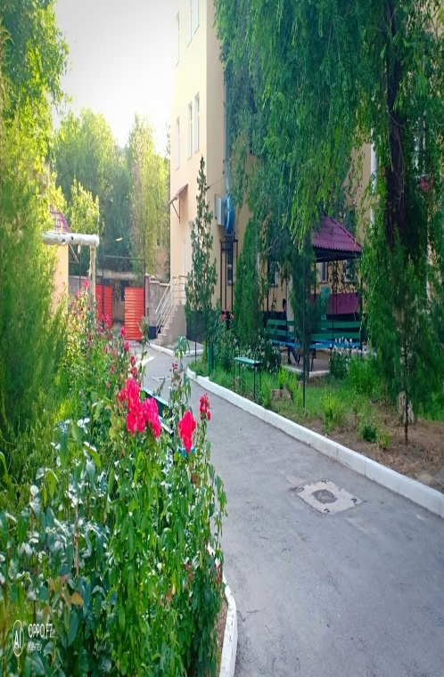

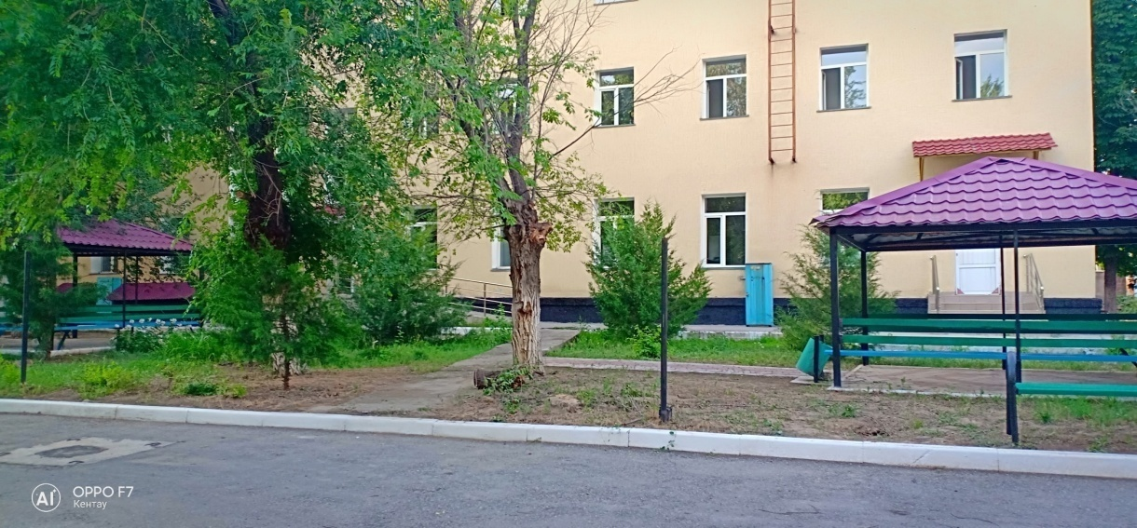
ТО ҚДБ-ның 14.03.2022 жылғы №109 н/қ бұйрығымен Орталық қалалық аурухананың жұқпалы аурулар бөлімі негізінде 10 төсектік инфекциялық стационар ұйымдастырылды, оның ішінде 1 реанимациялық төсек. «Таза» және «лас» аймаққа бөлінген

Slide 20
Жұқпалы аурулар бөлімінің
2022 жылғы 6 айдағы негізгі көрсеткіштері
Облыс және қала атауы | -Емделген жағдайлар саны- соның ішінде жүкті әйелдер |  | Оның ішінде -ересектер -балалар |  | Төсек/күндер- барлығы- ересектер,- балалар |  | -Науқастың төсекте жатқан күндердің орташа саны/- төсек айналымы- төсектің жұмысы |  | Абсолютті өлім саны
ТО. Кентау қаласы | 2021ж | 2022ж | 2021ж | 2022ж | 2021ж | 2022ж | 2021ж | 2022ж | 2021ж | 2022ж
 | 613 | 850 | 262 | 385 | 4354 | 7007 | 7,1 | 8,2 | 0 | 0
 | 159 | 127 | 351 | 456 | 1958 | 3212 | 10,4 | 16,5
 |  |  |  |  | 2396 | 3795 | 108,9 | 200,2

Slide 21
Инфекциялық сырқаттанушылықтың құрылымы
Нозологиялық түрі | ЖАБ-де емделіп шыққан науқастар саны
 | Абсолюттік саны
 | 2021ж | 2022ж
Ботулизм А05.1 | 0 | 0
ПТИ-А05.8 | 0 | 3
ОКИ -А09.9 | 240 | 432
Бруцеллез- А23.8 | 39 | 53
Скарлатина-А38.0 | 5 | 20
Рожа-А.46.0 | 1 | 8
Ветряная оспа-В01.8 | 2 | 33
Фоликулярная ангина-J03.8 | 4 | 19
ОРВИ-J06.8 | 177 | 270
ЭВИ-B34.1 | 24 | 0
Корь-B05.8 | 0 | 0
Острый ларингит –J04.0, бронхиты-J21.0 | 106 | 0
Пневмония –J15.8 | 5 | 7
ОВГС-B17.1 | 1 | 0
ХВГС-B18.2 | 3 | 0
ХВГВ-B18.1 | 2 | 2
ОВГВ-B16,9 | 1 | 2
Тағы басқалар | 3 | 1
Жалпы | 613 | 850

Slide 22
Кентау қалалық ауруханасының 2022 жылғы 6 айында
Инсульт орталығының жұмыс есебі.
Кентау қалалық ауруханасының 20 орынға арналған инсульт орталығы, оның ішінде 6 төсектік нейро-реанимация.
Жедел ми қан тамырлары бұзылысымен ауыратын науқастарға медициналық көмек көрсету Қазақстан Республикасы Денсаулық сақтау министрлігінің 2015 жылғы 19 қазандағы No 809 «Қазақстан Республикасында неврологиялық көмекті ұйымдастыру стандарты» бұйрығына сәйкес жүзеге асырылады. «.
1 2022 жылдың 6 айында ИО 249 науқас инсультпен емделді, оның 89-ы ишемиялық, 48-і геморрагиялық инсультпен ауырды. 7 – субарахнадойтты қан құюлу, 1 – аралас инсульт
2. 6 айда стационарлық өлім: 2022 жылдың алты айында 21 науқас инсульттан қайтыс болды,
Геморрагиялық инсульт- 10.
ишемиялық инсульт-10
субарахнадойтты қан құюлу – 1
Ауруханадағы өлім деңгейі 14,5%.
3. Тромболиз ишемиялық инсультпен ауыратын 89 науқастың 12-інде жасалды. Ишемиялық инсультпен ауыратын
науқастарда жүргізілген тромболиздің үлесі 13,5% құрады.
4. Ишемиялық инсультпен – 86,5% ТЛТ жасалмаған себептер:
- 4 сағаттан кеш келу - 59 науқас – 66,3%,
- 14 науқаста – 15,8% пациенттерде ТЛТ абсолютті қарсы көрсеткіштері болған, 4 науқасқа ТЛТ жүргізетін дәрінің болмау себебінен, 4,4% құрайды.
5. Нейрохирургиялық белсенділіктің проценті- 8,3 %.
БМСК ұйымдарына науқастардың кеш емделуіне байланысты ақаулық хаттар бірнеше рет жіберілді.
барлық ТИА немесе инсульт алған науқастар, шыққаннан кейін 100% емханаларға хабарланып отырады

Slide 23
2022 жылдың 2-тоқсанындағы инсульторталығының қызметі индикаторы бойынша ҚР аймақтарының рейтингтік көрсеткіштері
№ | Аймақ | Стационардағы инсульттен болған өлім | Тромболиздің үлесі | Жедел инсультте нейрохирургиялық белсенділік | Ауруханадан шыққаннан кейін, 1 айдың көлемінде үй жағдайында қайтыс болу | Жедел жәрдем шақырғаннан кейін 40 мин ішінде жеткізілу% | Инсульттің II және III деңгейіне көмек көрсететін медициналық ұйымдардың пайызы%
 | Жоспар | 12,7 | 2,6 | 5,3 | 7,2 | 92 | -
 | ИО Кентау | 14,5% | 13,5% | 8,3% | 1,4 % | 98,2%

Slide 24
Кентау қалалық ауруханасында 2022 жылдың 6 айында миокард
инфарктісіне медициналық көмек ету бойынша ақпарат
Орталық қалалық ауруханада кардиологиялық науқастарға медициналық көмек көрсету «Қазақстан Республикасында кардиологиялық және кардиохирургиялық қызметті қамтамасыз етуді ұйымдастыру стандарты» ҚР ДСМ 05.07.2016 жылғы No479 бұйрығына сәйкес жүзеге асырылады.
2022ж 6 айында ЖКС, жедел миокард инфарктімен, тұрақсыз стенокардиямен барлығы 28 науқас ем қабылдады.
Q толқынды миокард инфарктісі 2022 жылы-26,
2022 жылы 6 айында ЖМИ нен өлім тіркелмеді,
2022 жылдың 6 айында ТЛТ 4 науқасқа /14,2 %/ жасалынды.
2022 жылдың 6 айында 20 науқасқа ТЛТ жасалынбаған себептер: Кеш келу -5, ЭКГ көрсеткіші жоқ - 11, тромболитиктердің болмауының салдарынан –6.
Миокард инфарктісін диагностикалауға арналған тропониндік тест ЖКС-мен ауыратын барлық науқастарда жүргізілді.
Облыстық кардиологиялық орталықтың ЧКВ-орталығына 2022 жылдың 6 айында маршрут бойынша 23 науқас / 82,1% / ауыстырылды.

Slide 25
Сынық – сырқат бөлімінің 2022 ж 6 айда атқарылған
жұмысының көрсеткіші
Базалық және штаттық ақпарат: Травматологиялық
бөлімше 22 төсек орын.Оның ішінде травматология 20 төсек
орын, ЛОР 2 төсек орын, 10 күндізгі стационар.

Slide 26
Сынық – сырқат бөлімінің 2022 ж 6 айда атқарылған жұмысының көрсеткіші
№, | Көрсеткіштер | Бөлімше |  | Травматология |  | Лор
1 | Жылдар | 2021 | 2022 | 2021 | 2022 | 2021 | 2022
2 | Түскен | 421 | 454 | 412 | 430 | 9 | 24
3 | Шыққан | 447 | 425 | 437 | 401 | 10 | 24
4 | Реабилитация | 7 | 14 | 7 | 14
5 | Қайтыс болған | 5 | 4 | 5 | 4
6 | Өткізген т-к | 3251 | 3213 | 3170 | 3033 | 81 | 164
7 | Т-к орындау % | 73,5 | 90,4 | 65,5 | 79,3 | 47,6 | 96,5
8 | Төсек орын бос болмауы | 125,1 | 123,5 | 111,3 | 134,8 | 81,0 | 164,0
9 | Төсек айналымы | 16,7 | 16,9 | 10,0 | 11,5 | 6,3 | 14,7
10 | Емдеу ұзақтығы | 7,1 | 7,4 | 7,2 | 8,0 | 8,1 | 7,5
11 | Операция саны | 71 | 74 | 71 | 69 | 0 | 5
12 | Хирургиялық белсенділік | 16,06 | 17,25 | 16,06 | 17,08 | 0 | 18,2

Slide 27
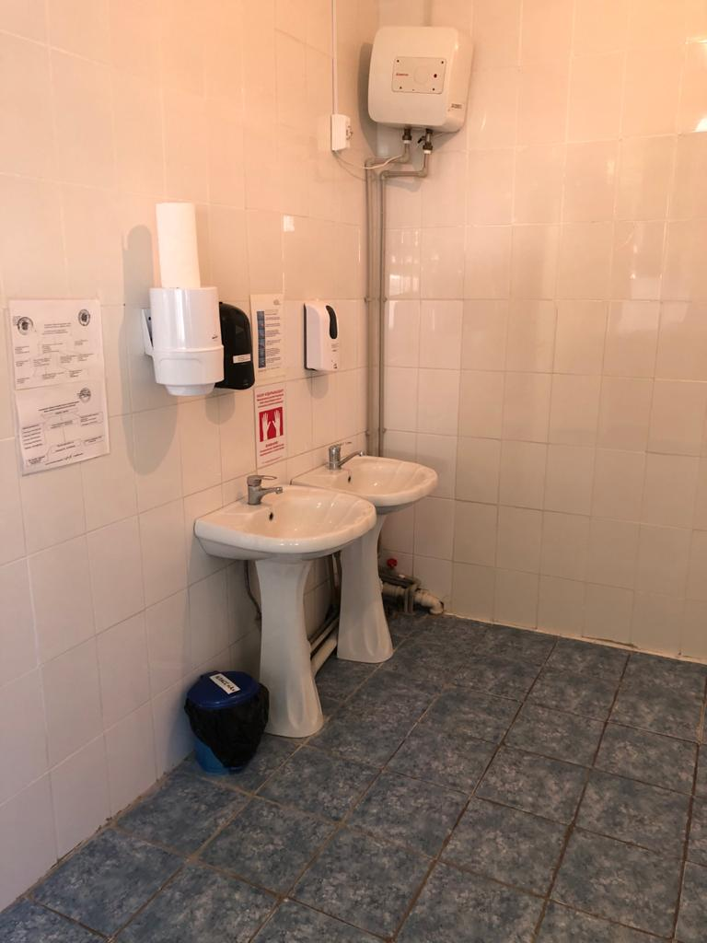
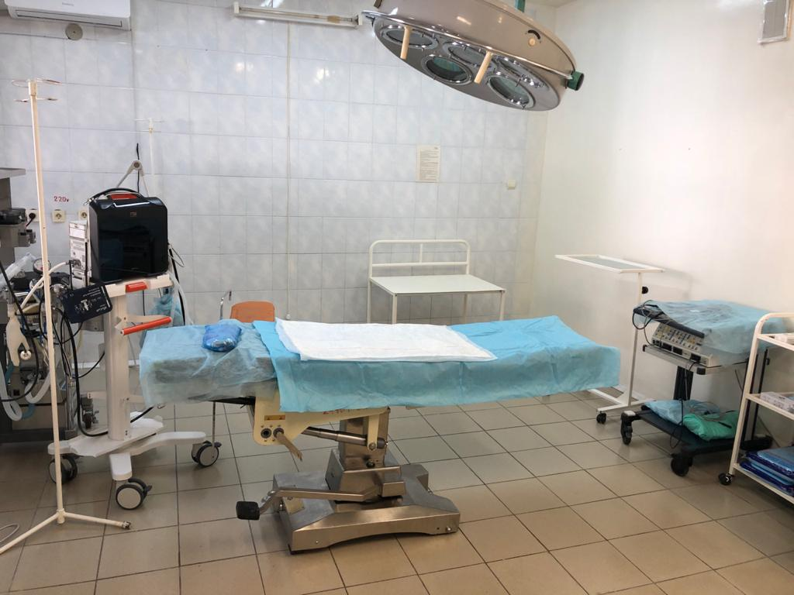
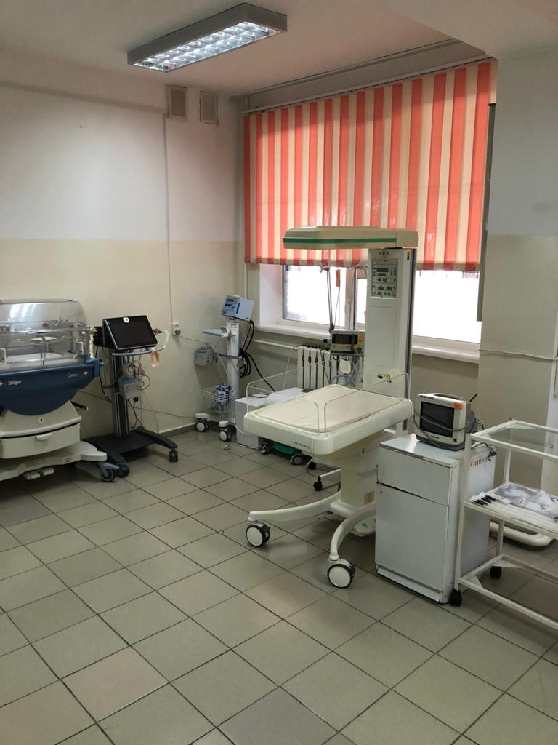
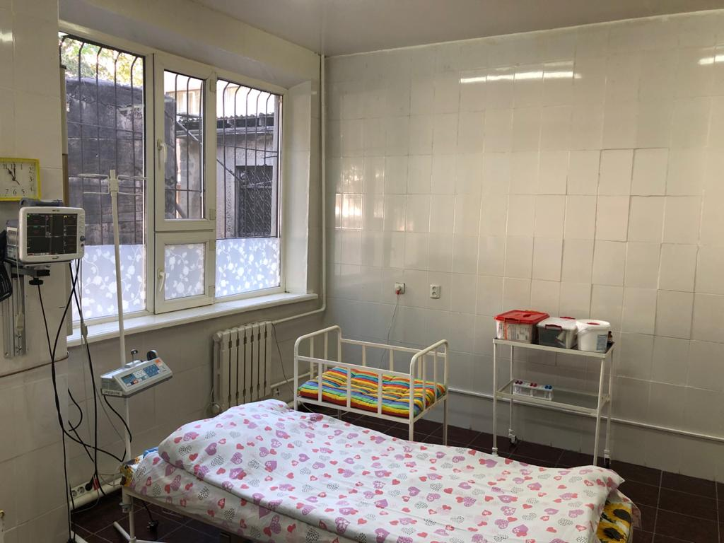
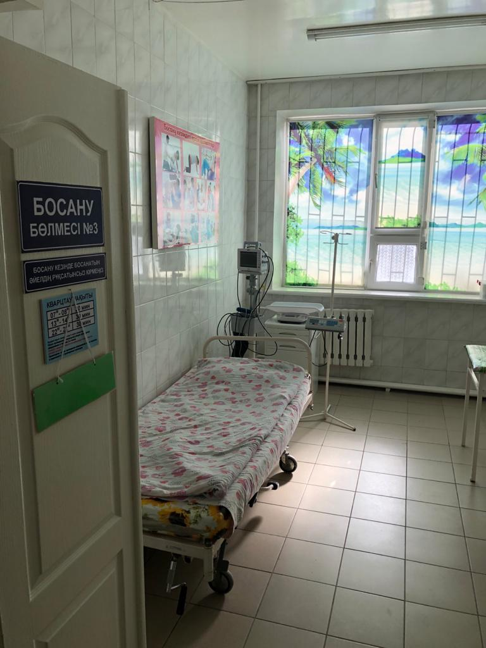
Акушерлік көмек бойынша талдау
Орталық қалалық ауруханада акушерлік көмек көрсету Қазақстан Республикасы Денсаулық сақтау министрлігінің 2018 жылғы 16 сәуірдегі No 173 «Акушерлік қызметті қамтамасыз етуді ұйымдастырудың стандартын бекіту туралы» бұйрығына сәйкес жүзеге асырылады. Қазақстан Республикасындағы және гинекологиялық көмек және Қазақстан Республикасы Денсаулық сақтау министрлігінің кейбір бұйрықтарының күші жоюлуы », Қазақстан Республикасында педиатриялық көмек көрсетуді ұйымдастыру стандарттын бекіту туралы » Қазақстан Республикасы Денсаулық сақтау министрлігінің 2017 жылғы 29 желтоқсандағы No 1027 бұйрығы.

Slide 28
№ п/п | Көрсеткіштің атауы | 2021ж. 6 ай | 2022ж. 6 ай
1 | Барлық босану саны | 1144 | 940
2 | Қабылданған босанулар саны | 1134 | 932
3 | Ауруханадан тыс босану | 9 | 8
4 | Көп ұрықты босану | 3 | 5
5 | Тірі туылғандар | 1137 | 940
6 | Солардың ішінен шала туылғандар | 31-2,72% | 28-2,97%
7 | Өлі туылғандар | 10-0,87%0 | 5-0,53%0
8 | Солардың ішінен шала туылғандар | 4-40,0% | 4-80,0%
9 | Шетінеген нәрестелер (0-6 тәулікте) | 0 | 0
10 | Солардың ішінен шала туылғандар | 0 | 0
11 | Перинаталды өлім | 10-8,71%0 | 5-0,53%0
12 | Жаңа туған нәрестенің ауырушаңдығы | 38-3,34% | 52-5,53%
13 | Солардың ішінен шала туылғандар | 20-52,6% | 23-44%
14 | Кесар тілігі | 164-14,4% | 159-16,9%
15 | Босанғаннан кейінгі қан кетулер | 11-1,1% | 8-0,85%
16 | Босанғаннан кейінгі қан кету (1000,0) дейін | 4-0,76% | 2-0,4%
17 | Босанғаннан кейінгі қан кету (1000,0) жоғары | 4-0,4% | 3-0,2%
18 | Мүше сақтаушы оталар | 2-0,2% | 2-0,2%
19 | Мүше сақтамаушы оталар | 1(1а+1э)-0,1% | 0
20 | Ана өлімі | 0 | 0

Slide 29
Анестезиология,реанимация және оперблок бөлімшесінің 2022 жылдың 2 тоқсанында
істелінген жұмысы жайлы ақпарат.
Анестезиология, реанимация және оперблок бөлімшесінің 1984 жылдан бері істеп келеді, 18 төсек орынға есептелінген, оның 6 төсек орны үлкендерге, 6 -төсек орны балаларға, 6 – төсек орны инсульт пен түскен науқастарға ( 2018 ), және 5- төсек орны паллиативке арналған. Бөлімше ұжымы өз жұмысын, ҚР ДСМ «ҚР халқына анестезиология-реанимациялық көмекті әрі қарай жақсарту туралы» 16.10.2017 жылғы №763 -ші бұйрықты және ДМ мен ОДД-нің басқа да бұйрықтарын басшылыққа ала отырып жұмыс істейді.
2022 жылы бөлімшеде 1597 науқас емделген олар 1306 төсек орынды құрады.
2022 жылы Науқастың төсекте орташа жатып емделу уақыты 1,7 төсек орын / күнді құрады.
2022 жылы бөлімшеде балалар – 457 балалар – 28,6 % емделген.
Бөлімшеде қайтыс болған өлім саны.
2022 жылы - 55 науқас қайтыс болған өлім саны 3,4 % . Балалардың – 6 - 0,3% бала қайтыс болды.
2021 жылы - 53 науқас қайтыс болған өлім саны 2,8 % . Балалардың – 5 - 0,3% бала қайтыс болды.

Slide 30
Кентау қалалық орталық ауруханасының хирургия бөлімшесінің 2022 жылдың жарты жылдығының қызметі жайлы ақпарат.
Хирургия бөлімшесінде барлығы 32 төсек орын қызмет көрсетуде. Оның ішіндегі: хирургиялық - 20 т.о. ересектерге, және 5 т.о. балаларға арналса, 7 т.о. урологиялық науқастарға. Оның ішіндегі 1-еуі жас балдарға арналған. Күндізгі стационарға.Есеп беру мерзімінде хирургия бөлімінде 716 науқас емделіп шыққан.

Slide 31
Сапалық көрсеткіштер .
Төсек профилі | Төсек саны |  | Төсек толуы |  | Төсек айналымы. |  | Өткізілген төсек-күндер
 | 2022 | 2021 | 2022 | 2021 | 2022 | 2021 | 2022 | 2021
Ересектер хирургиясы | 20 | 20 | 86,5 | 81,1 | 13,6 | 13,8 | 6,5 | 6,9
Балалар хирургиясы | 5 | 5 | 67,6 | 56,2 | 14,7 | 13,5 | 5,1 | 4,8
Ересектер урологиясы | 6 | 6 | 114,9 | 133,7 | 18,9 | 20,2 | 7,0 | 7,2
Балалар урологиясы | 1 | 1 | 89,4 | 65,3 | 17,7 | 12,3 | 6,3 | 6,2

Slide 32
Шұғыл хирургиялық көмек көрсету көрсеткіштері.
 | Аппендицит |  |  | Холецистит |  |  | Панкреатит |  |  | Ішек өтімсіздігі |  |  | Асқазан-ішек жолдарының қанауы |  |  | Жарықтар |  |  | Асқазан мен он екі елі ішектің тесілген ойық жарасы
 | саны | Ота жасалғаны | Ота жасалмағаны | саны | Ота жасалғаны | Ота жасалмағаны | саны | Ота жасалғаны | Ота жасалмағаны | саны | Ота жасалғаны | Ота жасалмағаны | саны | Ота жасалғаны | Ота жасалмағаны | саны | Ота жасалғаны | Ота жасалмағаны | саны | Ота жасалғаны | Ота жасалмағаны
 | 59 | 59 | 0 | 79 | 75 | 4 | 12 | 0 | 12 | 8 | 1 | 7 | 18 | 0 |  | 13 | 13 | 3 | 3 | 3 | 0
Жоспарлы хирургиялық көмек көрсету көрсеткіштері.
Науқас саны | Жоспарлы операция саны | Хирургиялық белсенділік | Жалпы өлім | Операциядан кейінгі өлім | Операциядан кейінгі асқыну
108 | 108 | 100% | 0 | 0 | 0

Slide 33
 | Көрсеткіштер | Құрылымдық бөлімше және төсек профилі | 2021ж | 2022ж
1 | Түскен науқастар | Хирург үлкендер | 396 | 406
 |  | Хирург.балдар | 102 | 108
 |  | Уролог.үлкендер | 175 | 173
 |  | Уролог.балдар | 19 | 29
 |  | Барлығы: | 692 | 716
2 | Шыққан науқастар | Хирург үлкендер | 420 | 420
 |  | Хирург.балдар | 100 | 112
 |  | Уролог.үлкендер | 189 | 167
 |  | Уролог.балдар | 18 | 24
 |  | Барлығы: | 727 | 373
3 | Қайтыс болғандар | Хирург үлкендер | - | 4
 |  | Хирург.балдар | - | -
 |  | Уролог.үлкендер | - | -
 |  | Уролог.балдар Барлығы: | - | - 4
4 | Хирургиялық белсенділік | Хирург үлкендер | 79,2 | 83,8
 |  | Хирург.балдар | 91,0 | 92,8
 |  | Уролог.үлкендер | 14,8 | 15,4
 |  | Уролог.балдар | 100 | 79,1
 |  |  | -

Slide 34
2022 жылғы 6 айдағы нәрестелер мен балаларға медициналық қызмет көрсету
 | 2021 | 2022
1. Түскені | 914 | 996
2. Шыққаны | 990 | 1017
3. Өткізген төсек орны | 18502 | 14123
4. Науқастың төсекте жатқан күндердің орташа саны/ - төсек айналымы | 7,2 | 8,9
5. Науқастардың түсуі:
- емхана жолдамасымен | 439 – 44,2% | 327 – 24,9%
- жедел жәрдем | 297 – 29,9% | 236 – 23,0%
- өздігінен | 226– 27,2% | 394 – 39%
- басқа | 30-3% | 63- 6,3%
6. Шыққандар:
- жазылып | 673– 67,8% | 693 – 34,6%
- жақсарумен | 299-30 % | 292 – 28,6%
- өзгеріссіз | 18– 1,8% | 32 – 1,3%
- қайтыс болғандар | 2 -0,2% | 3 -2,9%

Slide 35
Назарларыңызға
рахмет!

